Slide 1
INTRODUCTION TO
CAPTURE THE FLAG
Bermain sambil belajar menjadi
Satpam onlen

Slide 2
YANG BAKAL DIBAHAS
01
02
03
PENGENALAN CAPTURE THE FLAG
KATEGORI
CAPTURE THE FLAG
TOOLS
CAPTURE THE FLAG

Slide 3

INTRODUCTION TO CAPTURE THE FLAG

Slide 4

CTF (Capture The Flag) atau lebih tepatnya lagi: Security CTF adalah kompetisi dalam bidang security, di mana para peserta diminta untuk mencari flag (berupa string tertentu) yang disembunyikan atau dilindungi dengan cara tertentu. Event CTF biasanya gratis, sebagian besar online dan diselenggarakan berbagai pihak. Penyelenggara CTF bisa berupa perusahaan baik kecil maupun besar (seperti Google, Facebook), Universitas, pemerintah, ataupun organisasi lain.
CTF (Capture The Flag) atau lebih tepatnya lagi: Security CTF adalah kompetisi dalam bidang security, di mana para peserta diminta untuk mencari flag (berupa string tertentu) yang disembunyikan atau dilindungi dengan cara tertentu. Event CTF biasanya gratis, sebagian besar online dan diselenggarakan berbagai pihak. Penyelenggara CTF bisa berupa perusahaan baik kecil maupun besar (seperti Google, Facebook), Universitas, pemerintah, ataupun organisasi lain.

Slide 5

FLAG
Sesuatu yang harus didapatkan pada tiap soal
FLAG = POIN
Contoh format flag
tecartfestival2021{apakah_ini_flag20021}
tecfest2021{ini_flag_459827dbfn2947}

Slide 6
UNTUK APA BELAJAR CAPTURE THE FLAG ?
ILMU
HAPPY
I
H
PORTFOLIO
SOCIAL
P
S
Mengasah ilmu dan untuk mengupdate diri dengan trend teknologi terbaru
Bersenang-senang layaknya bermain seperti Game
Bisa dicantumin pada CV / Portfolio sebagai nilai tambah
Untuk membentuk relasi agar makin banyak teman

Slide 7
SIAPA SAJA YANG DAPAT BERPATISIPASI ?
ANAK
SEKOLAH
SMP/SMA/SMK
ORANG BEKERJA DI IT SECURITY
ORANG SUKA TEKA-TEKI
MAHASISWA
PROGRAMMER
ORANG SUKA TANTANGAN

Slide 8
JENIS-JENIS KOMPETENSI CAPTURE THE FLAG

Slide 9
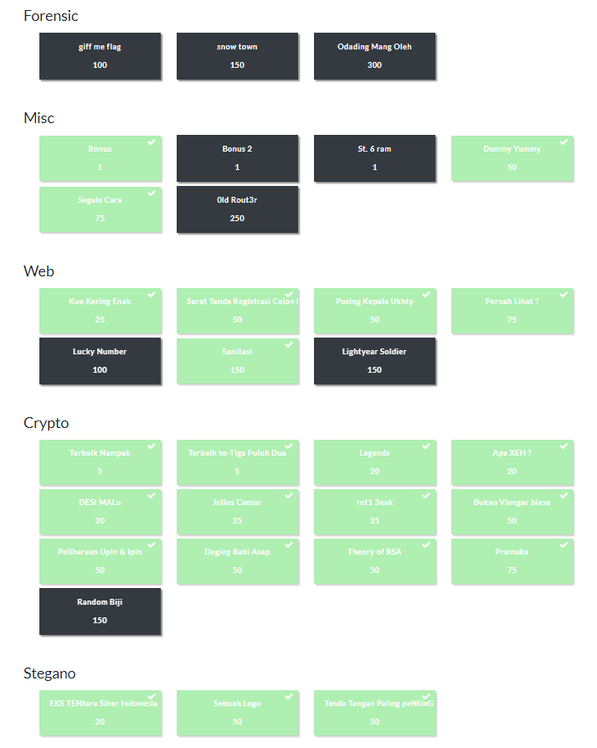

JEOPARDY
ATTACK DEFENSE

Slide 10
JEOPARDY
ATTACK DEFENSE
Memilih Soal
Menemukan celah pada soal
Mencoba exploit celah
Sukses
Kerjakan soal yang lain
Membangun dan menjalankan server
Menjaga server agar tetap berjalan dengan baik
Memeriksa celah pada source code
Memantau lalu lintas network untuk mengetahui lalu lintas berbahaya dan exploit berjalan
Menambal celah yang ada pada sistem, dan bertahan dari serangan lawan
Menulis dan mengirim exploit yang berhasil

Slide 11
02
KATEGORI SOAL CAPTURE THE FLAG

Slide 12
KATEGORI SOAL CAPTURE THE FLAG
Web Exploitation
Kriptografi
Forensic
Binary Exploitation
Reverse Engineering
OSINT
Miscellaneous (Misc)

Slide 13
WEB EXPOITATION
Web Exploitation adalah topik pada lomba CTF dimana peserta akan diberikan sebuah web, dan peserta diminta untuk mencari celah pada web tersebut, sehingga peserta dapat menemukan flag yang disembunyikan oleh author.

Slide 14
KRIPTOGRAFI
Kriptografi adalah topik CTF dimana pada umumnya, peserta diminta untuk mendecrypt flag yang sudah diencrypt dengan metode tertentu. Metode - metode yang umum adalah Viginere Cipher, Caesar Cipher, RSA, AES, dll.

Slide 15
FORENSIC
Forensic adalah topik CTF dimana peserta diberikan sebuah file, lalu peserta diminta untuk melakukan analisis file tersebut, misal struktur filenya, isi dari filenya, format filenya, dll, hingga peserta berhasil menemukan flag yang tersembunyi. File dapat berupa gambar, zip, pcap, dll.

Slide 16
BINARY EXPLOITATION
Pwn adalah topik CTF yang menuntut peserta untuk menemukan celah keamanan pada suatu file, sehingga peserta dapat mengubah cara kerja program tersebut sesuai dengan keinginannya.
Umumnya, goals dari challenge kategori Pwn ini adalah peserta dapat mengexploit program yang diberikan, sehingga peserta mampu menjalankan perintah (command) yang dia inginkan.

Slide 17
REVERSE ENGINEERING
Reverse Engineering adalah topik CTF dimana peserta diberikan sebuah code atau file, lalu peserta dituntut untuk mencoba memahami cara kerja code atau file tersebut, sehingga peserta dapat menemukan flag yang tersembunyi tersebut.

Slide 18
OSINT
OSINT, atau “Open Source Intelligence”, adalah praktik mengumpulkan informasi dari sumber yang dipublikasikan atau tersedia untuk umum. Di era media sosial di mana hampir semua hal dapat ditemukan secara online, OSINT tampak seperti tool yang kuat dan menyeluruh. Tetapi kita harus ingat bahwa dalam bentuk apapun, dengan metode apapun, melakukan pemeriksaan latar belakang akan selalu memiliki resiko.

Slide 19
MISCELLANEOUS (MISC)
Misc adalah topik CTF dimana topik ini merupakan topik selain 5 topik diatas tadi, soal pada topik ini merupakan soal random yang dibuat sesuka hati oleh pembuat soalnya, menjawab soal pada topik ini membutuhkan logika, pengetahuan, kesabaran dan ilmu kekreatifan mencari di mesin pencari (Google Fu) yang baik.

Slide 20
03
TOOLS CAPTURE THE FLAG

Slide 21
TOOLS WEB EXPLOITATION
Nmap (https://nmap.org/download.html)
Burp Suite Community Edition (https://portswigger.net/burp/communitydownload)
Postman (https://www.getpostman.com/)
Developer Tools Tiap Browser

Slide 22
TOOLS FORENSIC
Binwalk (https://github.com/ReFirmLabs/binwalk)
Foremost (https://github.com/korczis/foremost)
Exiftool (https://github.com/exiftool/exiftool)
Tshark/Wireshark (http://wireshark.org/download.html)
Hex Editor (apa pun itu)
Volatility (https://github.com/volatilityfoundation/volatility)

Slide 23
TOOLS KRIPTOGRAFI
RSATool (https://github.com/ius/rsatool)
Decodefr (https://www.dcode.fr/en)
Xortool (https://github.com/hellman/xortool)
Dan Tools Online Lainnya

Slide 24
TOOLS REVERSE ENGINEERING
IDA Pro
Ghidra (https://ghidra-sre.org/)
GDB
Uncompyle6 (Python) (https://pypi.org/project/uncompyle6/)
Dex2jar (Android) (https://github.com/pxb1988/dex2jar)
Hex Editor (Apa pun itu)

Slide 25
TOOLS BINARY EXPLOITATION
Pwntools (https://github.com/Gallopsled/pwntools)
GDB
IDA Pro

Slide 26
MAKASIH NGAB
Kalo kamu tertarik lebih lanjut tentang per CTF an ini yuk masuk grup Discord kami di
https://discord.gg/fHwTTQE3

